Slide 1
TABA_SQL실습1

Slide 2

What is MySQL?
  MySQL은 가장 많이 사용되고 있는 관계형 데이터베이스 관리 시스템(RDBMS)
  MySQL은 오픈소스이며, 다중 사용자 및 다중 스레드 지원
  C, JAVA, PHP, R 등 다양한 프로그래밍 언어를 위한 API를 제공
  MySQL은 리눅스, 윈도우 등 다양한 운영체제에서 사용 가능하며, PHP와 웹 개발에 자주 사용(Apache, PHP, MySQL)

Slide 3

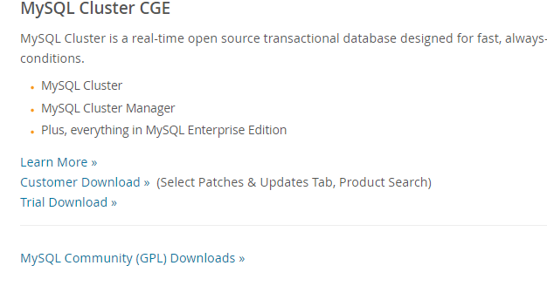
Install MySQL

Slide 4
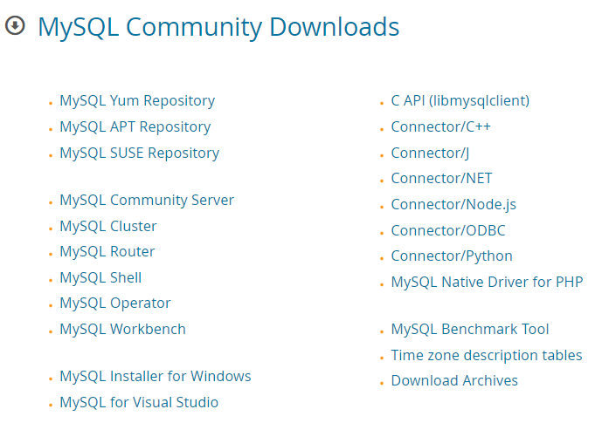
Install MySQL

Slide 5
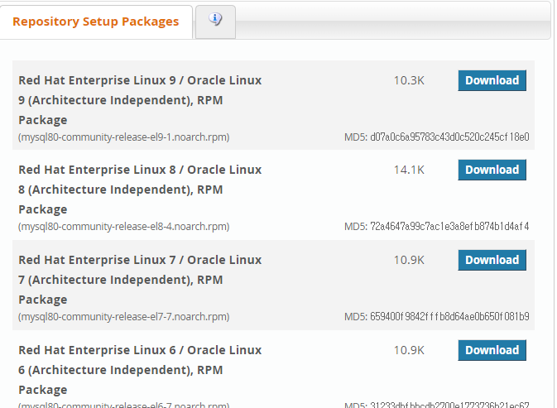
Install MySQL

Slide 6
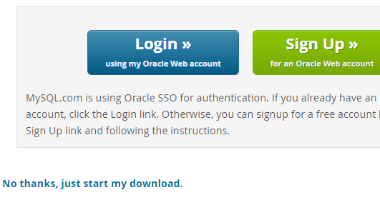
Install MySQL

Slide 7
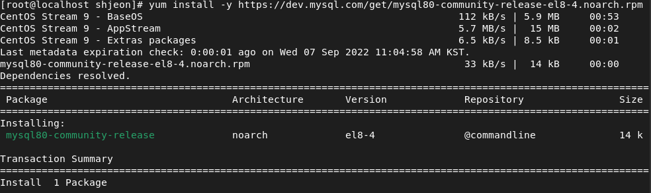
Install MySQL
  MySQL repository 설치
  yum install -y https://dev.mysql.com/get/mysql80-community-release-el8-4.noarch.rpm

Slide 8

Install MySQL
  MySQL repository 확인
  yum repolist enabled | grep "mysql.*"

Slide 9
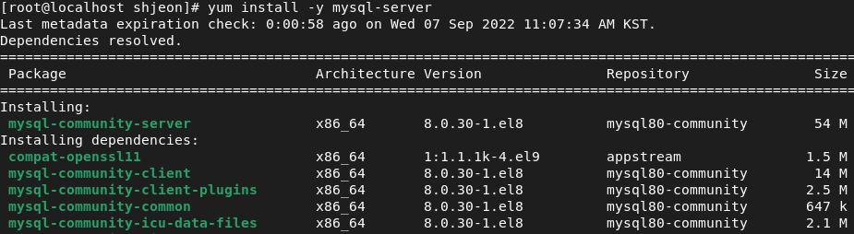
Install MySQL
  MySQL 설치
  yum install –y mysql-server
  MySQL 설치 확인
  mysqld -V

Slide 10
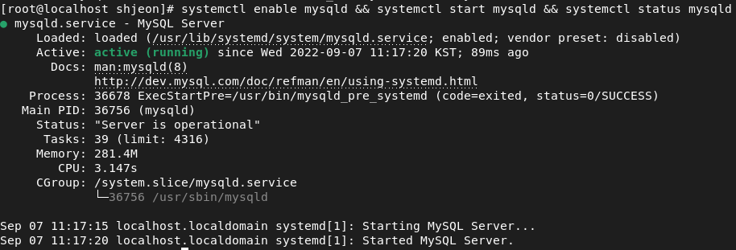
Install MySQL
  MySQL 서버 실행 및 상태 확인
  systemctl enable mysqld && systemctl start mysqld && systemctl status mysqld
  yum install –y mysql-server

Slide 11
MySQL 기본
  MySQL 8.0 버전은 서버 설치과정에서 임시 번호 생성
  grep 'temporary password' /var/log/mysqld.log

Slide 12
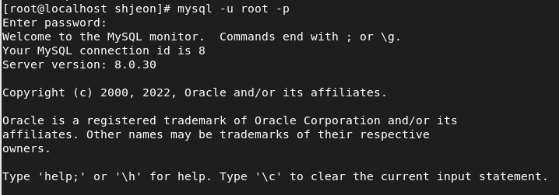
MySQL 기본
  MySQL 접속
  Mysql –u root –p
  임시 비밀번호가 없는 경우 그냥 mysql 입력하면 됨.

Slide 13
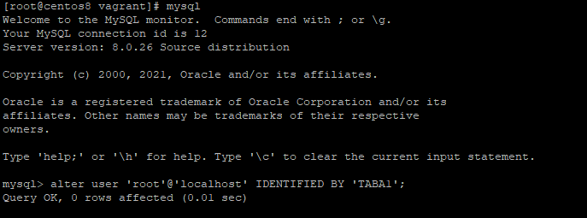
MySQL 기본
  Root 유저의 비밀번호 변경
  비밀번호에는 대문자, 소문자, 숫자, 기호 모두 조합
  ALTER USER ‘root’@’localhost’ IDENTIFIED BY ‘Tibero1!’;

Slide 14
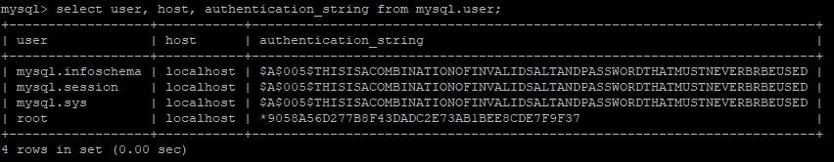
MySQL 기본
  사용자 정보 확인
  select user, host, authentication_string FROM mysql.user;

Slide 15
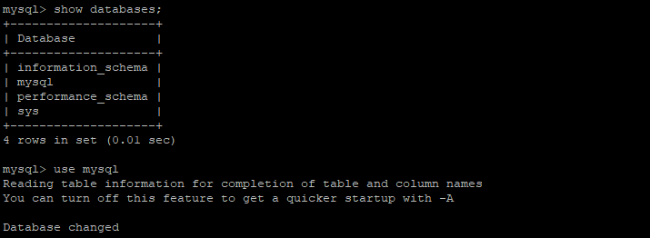
MySQL 기본
  MySQL 내 데이터베이스 조회하기
  show databases;
  데이터베이스 사용하기
  use database명

Slide 16
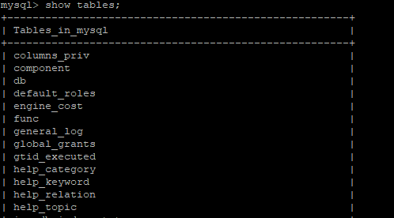
MySQL 기본
  Database 내 테이블 확인하기
  show tables;

Slide 17
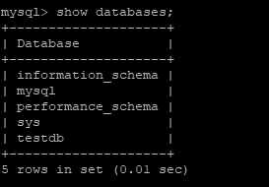
MySQL 기본
  Database 만들기
  create database 데이터베이스명;
  show databases;

Slide 18
데이터 정의어(Data Definition Language)
  데이터 정의어(이하 DDL)는 데이터 간에 관계를 정의하여 데이터베이스 구조를 설정하는 SQL 문장
구분 | 명령어 | 설명
데이터베이스 | CREATE DATABASE | 데이터베이스를 생성한다.
 | ALTER DATABASE | 데이터베이스를 변경한다.
테이블 | CREATE TABLE | 테이블을 생성한다.
 | ALTER TABLE | 테이블을 변경한다.
 | DROP TABLE | 테이블을 제거한다.
테이블 스페이스 | CREATE TABLESPACE | 테이블 스페이스를 생성한다.
 | ALTER TABLESPACE | 테이블 스페이스를 변경한다.
 | DROP TABLESPACE | 테이블 스페이스를 제거한다.

Slide 19
데이터 정의어(Data Definition Language)
인덱스 | CREATE INDEX | 인덱스를 생성한다.
 | ALTER INDEX | 인덱스를 변경한다.
 | DROP INDEX | 인덱스를 제거한다.
뷰 | CREATE VIEW | 뷰를 생성한다.
 | ALTER VIEW | 뷰를 변경한다.
 | DROP VIEW | 뷰를 제거한다.
동의어 | CREATE SYNOMYM | 동의어를 생성한다.
 | DROP SYNOMYM | 동의어를 제거한다.
사용자 | CREATE USER | 사용자를 생성한다.
 | ALTER USER | 사용자를 변경한다.
 | DROP USER | 사용자를 제거한다.

Slide 20
데이터 정의어(Data Definition Language)
함수 | CREATE FUNCTION | 함수를 생성한다.
 | ALTER FUNCTION | 함수를 변경한다.
 | DROP FUNCTION | 함수를 제거한다.
프러시저 | CREATE PROCEDURE | 프러시저를 생성한다.
 | ALTER PROCEDURE | 프러시저를 변경한다.
 | DROP PROCEDURE | 프러시저를 제거한다.
타입 | CREATE TYPE | 타입을 생성한다.
 | ALTER TYPE | 타입을 변경한다.
 | DROP TYPE | 타입을 제거한다.

Slide 21
데이터 정의어(Data Definition Language)
권한 | GRANT | 사용자에게 특권을 부여한다.
 | REVOKE | 사용자에게 특권을 회수한다.
역할 | CREATE ROLE | 역할을 생성한다.
 | ALTER ROLE | 역할을 변경한다.
 | DROP ROLE | 역할을 제거한다.
객체 | RENAME | 테이블, 뷰, 동의어, 시퀀스 등의 스키마 객체의 이름을 변경한다.

Slide 22
Create Tables to Store Data
테이블 인스턴스 –테이블의 구조와 칼럼의 특성을 요약
Symbols | Explanation
PK | 기본 키 열
FK | 외래 키 열
FK1, FK2 | 동일한 테이블에 있는 두 개의 외부 키
NN | NOT NULL 열
U | 고유 열

Slide 23
Create Tables to Store Data
MySQL에서 제공하는 데이터 타입
구분 | 데이터 타입
문자형 | CHAR, VARCHAR, TEXT, MEDIUMTEXT, LONGTEXT, JASON
숫자형 | TINYINT, SMALLINT, MEDIUMINT, INT, BIGINT, FLOAT, DECIMAL, DOUBLE
날짜형 | DATE, TIME, DATETIME, TIMESTAMP, YEAR
이진 데이터타입 | BINARY, VARBINARY, TINYBLOB, BLOB,

Slide 24
Create Tables to Store Data
데이터 무결성 제약 조건
Constraint | Description
NOT NULL | NULL값을 허용하지 않고, 반드시 데이터를 입력. 제약조건이 NULL이면 해당 컬럼은 NULL값을 허용.
UNIQUE | 해당 칼럼이 중복되는 데이터가 존재할 수 없는 유일성을 보장하는 제약조건
PRIMARY KEY | NOT NULL, UNIQUE 제약 조건의 결합과 같다. 테이블 또는 뷰는 단 한 개의 PRIMARY KEY 제약조건을 가질 수 있다.
FOREIGN KEY | 같은 테이블 또는 서로 다른 두 개 테이블의 키 컬럼 사이의 관계

Slide 25
Create Tables to Store Data
Table Instance Chart
Table Name: EMPLOYEE
Column Name | Fname | Minit | Lname | Ssn | Bdate | Address | Sex | Salary | Super_ssn | Dno
Key Type |  |  |  | PK |  |  |  |  | FK
Nulls / Unique | NN |  | NN | NN |  |  |  |  |  | NN
FK Ref Table |  |  |  |  |  |  |  |  | EMPLOYEE
FK Ref Column
Data Type | VARCHAR | CHAR | VARCHAR | CHAR | DATE | VARCHAR | CHAR | DECIMAL | CHAR | INT
Maximum Length | 15 |  | 15 | 9 |  | 30 |  | 10,2 | 9
Sample Data | John | B | Smith | 123456789 | 1965-01-09 | 731 Foundren, Houston, TX | M | 30000 | 333445555 | 5
 | Franklin | T | Wong | 333445555 | 1955-12-08 | 638 Voss, Houston, TX | M | 40000 | 888665555 | 5

Slide 26
Create Tables to Store Data
Syntax
CREATE TABLE [user.] table_name ({column_name datatype | table_constraint ,column_name datatype | table_constraint});
where | table_name | 테이블 이름
 | column_name | 열 이름
 | datatype | 데이터 타입
 | table_constraint | 제약 조건

Slide 27
Create Tables to Store Data
EXAMPLE
Table Name: S_REGION
Column Name | ID | NAME
Key Type | PK
Nulls/Unique | NN, U | NN, U
Sample data | 1 | North America
 | 2 | South America
 | 3 | Africa/Middle East
 | 4 | Asia
 | 5 | Europe
SQL> CREATE TABLE s_region 2 ( id INT PRIMARY KEY, 3 name VARCHAR (50) NOT NULL UNIQUE); Table 'S_REGION' created.

Slide 28
Create Tables to Store Data
EXAMPLE
Table Name: S_DEPT
Column Name | deptno | dname | loc
Key Type | PK
Nulls/Unique
Datatype | INT | VARCHAR | VARCHAR
Maximum Length | 2 | 14 | 13
Sample data | 10 | ACCOUNTING | NEW YORK
 | 20 | RESEARCH | DALLAS
 | 30 | SALES | CHICAGO
 | 40 | OPERATIONS | BOSTON
SQL> CREATE TABLE s_dept 2 ( deptno INT PRIMARY KEY, 3 dname VARCHAR (14), 4 loc VARCHAR (13)); Table 'S_DEPT' created.

Slide 29
Create Tables to Store Data
EXAMPLE
Table Name: S_DEPT
INSERT INTO s_dept VALUES (10, 'ACCOUNTING', 'NEW YORK'); INSERT INTO s_dept VALUES (20, 'RESEARCH', 'DALLAS'); INSERT INTO s_dept VALUES (30, 'SALES', 'CHICAGO'); INSERT INTO s_dept VALUES (40, 'OPERATIONS', 'BOSTON');

Slide 30
Create Tables to Store Data
EXAMPLE
Table Name: s_emp
Column Name | EMPNO | ENAME | JOB | MGR | HIREDATE | SAL | COMM | DEPTNO
Key Type | PK |  |  | FK1 |  |  |  | FK2
Nulls/Unique | NN, U | NN
FK Ref Table |  |  |  | s_emp |  |  |  | S_DEPT
FK Ref Column |  |  |  | EMPNO |  |  |  | DEPTNO
Datatype | INT | VARCHAR | VARCHAR | INT | DATE | INT | INT | INT
MaxLength | 4 | 10 | 9 | 4 |  | 7 | 7 | 2
Sample data | 7839 | KING | PRESIDENT | null | 1981-11-17 | 5000 | null | 10
 | 7566 | JONES | MANAGER | 7839 | 1981-02-04 | 2975 | null | 20
 | 7902 | FORD | ANALYST | 7566 | 1981-03-12 | 3000 | null | 20

Slide 31
Create Tables to Store Data
SQL> create table s_emp ( empno INT PRIMARY KEY, ename VARCHAR (10) NOT NULL, job VARCHAR (9), mgr INT , hiredate DATE, sal INT , comm INT , deptno INT, FOREIGN KEY (mgr) REFERENCES s_emp(empno) on update cascade, FOREIGN KEY (deptno) REFERENCES s_dept(deptno));

Slide 32
Create Tables to Store Data
EXAMPLE
Table Name: s_emp
INSERT INTO s_emp VALUES (7839,'KING','PRESIDENT',NULL,'81-11-17',5000,NULL,10); INSERT INTO s_emp VALUES (7698,'BLAKE','MANAGER',7839,'81-05-01',2850,NULL,30); INSERT INTO s_emp VALUES (7782,'CLARK','MANAGER',7839,'81-05-09',2450,NULL,10); INSERT INTO s_emp VALUES (7566,'JONES','MANAGER',7839,'81-04-01',2975,NULL,20); INSERT INTO s_emp VALUES (7654,'MARTIN','SALESMAN',7698,'81-09-10',1250,1400,30); INSERT INTO s_emp VALUES (7499,'ALLEN','SALESMAN',7698,'81-02-11',1600,300,30); INSERT INTO s_emp VALUES (7844,'TURNER','SALESMAN',7698,'81-08-21',1500,0,30); INSERT INTO s_emp VALUES (7900,'JAMES','CLERK',7698,'81-12-11',950,NULL,30); INSERT INTO s_emp VALUES (7521,'WARD','SALESMAN',7698,'81-02-23',1250,500,30); INSERT INTO s_emp VALUES (7902,'FORD','ANALYST',7566,'81-12-11',3000,NULL,20); INSERT INTO s_emp VALUES (7369,'SMITH','CLERK',7902,'80-12-09',800,NULL,20); INSERT INTO s_emp VALUES (7788,'SCOTT','ANALYST',7566,'82-12-22',3000,NULL,20); INSERT INTO s_emp VALUES (7876,'ADAMS','CLERK',7788,'83-01-15',1100,NULL,20); INSERT INTO s_emp VALUES (7934,'MILLER','CLERK',7782,'82-01-11',1300,NULL,10);

Slide 33
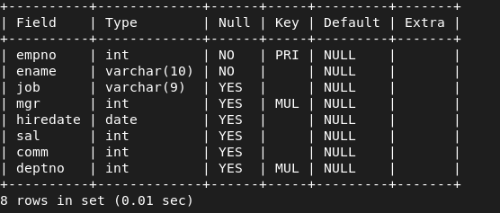
CONFIRM THE STRUCTURE OF A TABLE
테이블 구조 확인
Syntax
DESCRIBE table_name
Example
mysql> DESCRIBE s_emp;

Slide 34
ADD A COLUMN TO A TABLE
테이블에 칼럼 추가하기
Syntax
ALTER TABLE table_name ADD ( column_name datatype [, column_name datatype]…)
Example
SQL> ALTER TABLE s_region 2 ADD COLUMN (comments VARCHAR (255)); Table 'S_REGION' altered.

Slide 35
MODIFY A COLUMN
테이블에 존재하는 칼럼 속성 변경
데이터 타입, 기본값, 제약조건 변경
Syntax
ALTER TABLE table_name MODIFY ( column_name datatype [, column_name datatype]…)
Example
s_emp 테이블의 ENAME 칼럼의 길이 20으로 변경 및 SAL 값은 NULL이 될 수 없음
SQL> ALTER TABLE s_emp 2 MODIFY ename VARCHAR (20); Table 's_emp' altered. SQL> ALTER TABLE s_emp 2 MODIFY SAL INT NOT NULL; Table 's_emp' altered.

Slide 36
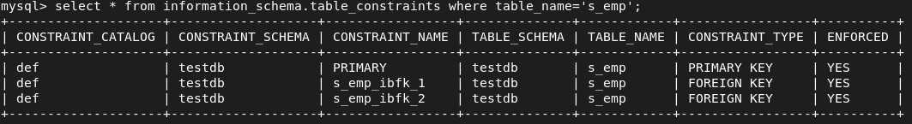
ADD AND REMOVE DATA CONSTRAINTS
Example
s_emp 테이블의 제약조건 조회
select * from information_schema.table_constraints where table_name='s_emp';

Slide 37
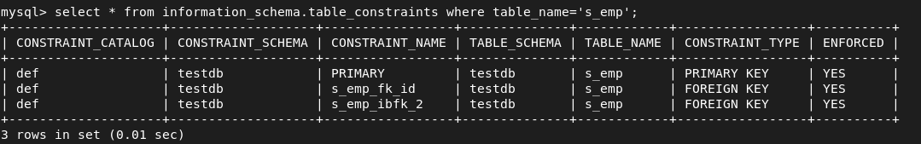
ADD AND REMOVE DATA CONSTRAINTS
Example
s_emp 테이블의 외래키 삭제 및 추가
SQL> ALTER TABLE s_emp DROP FOREIGN KEY s_emp_ibfk_1; Table 's_emp' altered. SQL> ALTER TABLE s_emp ADD CONSTRAINT s_emp_fk_id FOREIGN KEY (mgr) REFERENCES s_emp(empno);

Slide 38
DROP A TABLE
DROP TABLE 명령어를 사용해 데이터베이스에서 테이블 제거.
DROP TABLE 명령어는 한번 실행되면 취소할 수 없다.
Syntax
DROP TABLE table_name
Example
S_REGION 테이블 삭제
SQL> DROP TABLE s_region; Table 'S_REGION' dropped.

Slide 39
Simplify Data Access with Views
테이블 뷰를 만들어 논리적 하위 집합 또는 데이터 조합을 표시한다.
뷰는 실제 데이터가 포함되지 않는다.
뷰 이름은 테이블과 같은 네임스페이스를 사용하므로 스키마 내 다른 이름과 중복되면 안된다.
장점
  접근 제어로 보안 제공
  데이터 관리가 편리
단점
  삽입, 삭제, 갱신 연사에 제약이 있다.

Slide 40
CREATE VIEWS
Syntax
CREATE VIEW view_name [ (alias, [alias]…) AS query WHERE WITH CHECK OPTION
where | view_name | 뷰 이름
 | alias | 별칭
 | query | SELECT 문
 | WITH CHECK OPTION | 해당 옵션을 사용하면 INSERT/UPDATE 가능
 | WITH READ ONLY | 읽기 전용 뷰
 | constraint | CHECK OPTION에 할당된 제약조건

Slide 41
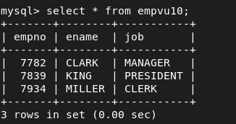
CREATE VIEWS
Example
부서 번호가 10인 직원 번호, 이름, 직무가 포함된 뷰를 생성
SQL> CREATE VIEW empvu10 2 AS SELECT empno, ename, job 3 FROM s_emp 4 WHERE deptno = 10; View 'EMPVU10' created.

Slide 42
CREATE VIEWS
Example
부서 번호가 20인 뷰를 생성. 직원 번호는 ID , 이름은 EMPLOYEE, 직무는 TITLE로 표현.
SQL> CREATE VIEW empvu20 (id, employee, title) 2 AS SELECT empno, ename, job 3 FROM s_emp 4 WHERE deptno = 20; View 'EMPVU20' created. SQL> SELECT * 2 FROM empvu20; ID EMPLOYEE TITLE ---------- -------------------- --------- 7369 SMITH CLERK 7566 JONES MANAGER 7788 SCOTT ANALYST 7876 ADAMS CLERK 7902 FORD ANALYST 5 rows selected.

Slide 43
CREATE VIEWS
Example
월급이 1500 이상인 뷰를 생성. 직원 번호는 ID , 이름은 NAME, 월급은 MONTHLY_SALARY로 표현.
SQL> CREATE VIEW salvu1500 AS SELECT empno ID, ename NAME, sal MONTHLY_SALARY FROM s_emp WHERE sal >= 1500; View 'SALVU1500' created. SQL> SELECT * 2 FROM salvu1500; ID NAME MONTHLY_SALARY ---------- ---------- -------------- 7499 ALLEN 1600 7566 JONES 2975 7698 BLAKE 2850 7782 CLARK 2450 7788 SCOTT 3000 7839 KING 5000 7844 TURNER 1500 7902 FORD 3000 8 rows selected.

Slide 44
CREATE VIEWS
Example
s_emp 테이블에서 부서 번호가 30인 뷰를 ‘WITH CHECK OPTION’을 이용하여 생성
SQL> CREATE VIEW empvu30 2 AS SELECT * 3 FROM s_emp 4 WHERE deptno = 30 5 WITH CHECK OPTION;
부서 번호를 20으로 업데이트
UPDATE empvu30 SET deptno=20 WHERE deptno=30; TBR-10010: Statement does not satisfy the WHERE clause of the view.
부서 번호가 30인 새로운 사원 정보 입력
SQL> INSERT INTO empvu30 VALUES (9999, 'TABA', 'STUDENT', NULL, '22-10-05', 1500, NULL, 30); 1 row inserted.

Slide 45
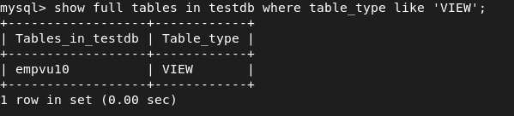
CONFIRM VIEW NAMES AND STRUCTURES
현재 사용자에 속한 뷰의 정보를 조회할 수 있다.
Example
SQL> SHOW FULL TABLES IN DB명 WHERE TABLE_TYPE LIKE ‘VIEW’;
Example

Slide 46
DROP A VIEW
Syntax
DROP VIEW view_name
Example
EMPVU10 뷰 삭제
SQL> DROP VIEW empvu10; View 'EMPVU10' dropped.

Slide 47
데이터 조작어(Data Manipulation Language)
데이터 조작어(이하 DML)는 데이터베이스에 저장된 데이터에 대한 질의, 삽입, 갱신, 삭제를 수행하기 위한 SQL 문장
명령어 | 설명
SELECT | 데이터를 조회한다.
INSERT | 데이터를 삽입한다.
UPDATE | 데이터를 변경한다.
DELETE | 데이터를 삭제한다.

Slide 48
DISPLAY TABLE STRUCTURE
칼럼의 이름과 데이터 타입을 포함한 테이블 구조 확인
Syntax
DESC[RIBE] tablename
Example
SQL> DESCRIBE s_emp;
COLUMN_NAME TYPE CONSTRAINT ------------------------------------------------------------------ ------------------ ---------------------------------- EMPNO NUMBER(4) PRIMARY KEY ENAME VARCHAR(10) JOB VARCHAR(9) MGR NUMBER(4) HIREDATE DATE SAL NUMBER(7,2) COMM NUMBER(7,2) DEPTNO NUMBER(2) REFERENTIAL INDEX_NAME TYPE COLUMN_NAME ------------------------------------------------ ------------------------ ---------------------------------------------- PK_EMP NORMAL EMPNO

Slide 49
Display Data with the SELECT Statement
SQL SELECT 문을 사용하여 데이터베이스 테이블의 데이터를 조회할 수 있다.
Syntax
SELECT column_informantion FROM table(s) WHERE condition ORDER BY expression or keyword
where | SELECT | 검색할 열, 식 또는 상수를 지정
 | FROM | 데이터를 가지고 올 테이블 지정
 | WHERE | 특정 행을 검색할 기준(선택사항)
 | ORDER BY | 조회된 데이터를 정렬

Slide 50
DISPLAY ALL DATA IN A TABLE
테이블의 모든 칼럼을 출력하려면 SELECT 키워드에 ‘*’를 입력
Syntax
SELECT * FROM table_name
Example
SQL> SELECT * 2 FROM s_dept;
DEPTNO DNAME LOC ---------- -------------- ------------- 10 ACCOUNTING NEW YORK 20 RESEARCH DALLAS 30 SALES CHICAGO 40 OPERATIONS BOSTON 4 rows selected.

Slide 51
DISPLAY ALL DATA IN A TABLE
조회하고 싶은 칼럼 이름과 해당 칼럼이 정의된 테이블을 입력하여 조회
Syntax
SELECT [DISTINCT] column_name [, column_name] FROM table_name
Example
SQL> SELECT dname 2 FROM s_dept;
DNAME -------------- ACCOUNTING RESEARCH SALES OPERATIONS 4 rows selected.

Slide 52
DISPLAY ALL DATA IN A TABLE
S_EMP 테이블의 칼럼과 구조를 조회하고, 사원 이름, 급여를 출력
Example
SQL> SELECT dname 2 FROM s_dept;
SQL> DESC s_emp; SQL> SELECT ename, sal 2 FROM s_emp; ENAME SAL ---------- ---------- SMITH 800 ALLEN 1600 WARD 1250 JONES 2975 MARTIN 1250 BLAKE 2850 CLARK 2450 SCOTT 3000 KING 5000 TURNER 1500 ADAMS 1100 JAMES 950 FORD 3000

Slide 53
DISPLAY UNIQUE COLUMNS OF DATA
DISTINCT 절을 사용하여 고유한 데이터 행을 조회한다. DISTINCT 절은 SELECT 문 결과가 반환되기 전 중복된 행을 제거한다.
Syntax
SELECT [DISTINCT] column_name [, column_name] FROM table_name
Example
SQL> SELECT job 2 FROM s_emp; JOB --------- CLERK SALESMAN SALESMAN MANAGER SALESMAN MANAGER MANAGER ANALYST PRESIDENT SALESMAN CLERK CLERK ANALYST STUDENT | SQL> SELECT DISTINCT job 2 FROM s_emp; JOB --------- CLERK ANALYST STUDENT PRESIDENT SALESMAN MANAGER

Slide 54
DISPLAY SPECIFIC COLUMN NAMES
별칭 - SELECT 문에서 칼럼 이름을 대체로 정의할 수 있다.
별칭에 공백, 특수문자가 포함되어 있거나, 대소문자 구분이 필요하면 별칭을 큰 따음표로 묶는다.
Example
SQL> SELECT DISTINCT job "Title" 2 FROM s_emp; Title --------- CLERK ANALYST STUDENT PRESIDENT SALESMAN MANAGER | SQL> SELECT ename EMPLOYEES 2 FROM s_emp; EMPLOYEES ---------- SMITH ALLEN WARD JONES MARTIN BLAKE CLARK SCOTT KING TURNER ADAMS JAMES FORD

Slide 55
DISPLAY SPECIFIC ROWS OF DATA
WHERE절을 사용해 조건에 맞는 행을 조회한다.
Syntax
SELECT { * | column_name [, column_name…] } FROM table_name WHERE condition
Example
SQL> SELECT ename 2 FROM s_emp 3 WHERE sal > 2000;
ENAME ---------- KING BLAKE CLARK JONES FORD SCOTT 6 rows selected.

Slide 56
DISPLAY SPECIFIC ROWS OF DATA
Comparison Operators Overview
= | Equal to
<> | Not equal to
> | Greater than
>= | Greater than or equal to
< | Less than
<= | Less than or equal to

Slide 57
DISPLAY SPECIFIC ROWS OF DATA
Comparison Operators Overview
BETWEEN…AND… | between two values
NOT BETWEEN… AND… | Not between two values
IN (list) | Equal to any member of the following list
NOT IN (list) | Not Equal to any member of the following list
LIKE | Match a character pattern using wildcard characters
IS NULL | Is a null
IN NOT NULL | Is not a null

Slide 58
DISPLAY SPECIFIC COLUMN NAMES
=
부서 번호가 20인 직원의 부서 번호, 사원 이름, 직무를 조회
Example
SQL> SELECT deptno, ename, job 2 FROM s_emp 3 WHERE deptno = 20; DEPTNO ENAME JOB ---------- ---------- --------- 20 JONES MANAGER 20 FORD ANALYST 20 SMITH CLERK 20 SCOTT ANALYST 20 ADAMS CLERK

Slide 59
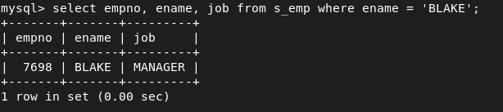
DISPLAY SPECIFIC COLUMN NAMES
=
BLAKE의 사원 번호, 이름, 직무, 급여를 조회
Example
SQL> SELECT empno, ename, job, sal 2 FROM s_emp 3 WHERE ename = 'BLAKE'; EMPNO ENAME JOB SAL ---------- ---------- --------- ---------- 7698 BLAKE MANAGER 2850 1 row selected.

Slide 60
DISPLAY SPECIFIC COLUMN NAMES
=
입사 날짜가 82/12/22일인 사원의 이름, 부서 번호, 입사 날짜 조회
Example
SQL> SELECT ename, deptno, hiredate 2 FROM s_emp 3 WHERE hiredate = '82/12/22; ENAME DEPTNO HIREDATE ---------- ---------- ---------------------------------------------------------------- SCOTT 20 0082/12/22

Slide 61
DISPLAY SPECIFIC COLUMN NAMES
< >
직무가 MANAGER가 아닌 사원의 이름, 직무, 급여 조회
Example
SQL> SELECT ename, job, sal 2 FROM s_emp 3 WHERE job <> 'MANAGER';
ENAME JOB SAL ---------- --------- ---------- KING PRESIDENT 5000 MARTIN SALESMAN 1250 ALLEN SALESMAN 1600 TURNER SALESMAN 1500 JAMES CLERK 950 WARD SALESMAN 1250 FORD ANALYST 3000 SMITH CLERK 800 SCOTT ANALYST 3000 ADAMS CLERK 1100 MILLER CLERK 1300 11 rows selected.

Slide 62
DISPLAY ROWS WITH COMPLEX CONDITIONS
OR
부서 번호가 20이거나, 직무가 SALESMAN인 사원의 이름, 급여, 부서 번호, 직무 조회
Example
SQL> SELECT ename, sal, deptno, job 2 FROM s_emp 3 WHERE deptno = 20 4 OR job = 'SALESMAN'; ENAME SAL DEPTNO JOB ---------- ---------- ---------- --------- JONES 2975 20 MANAGER MARTIN 1250 30 SALESMAN ALLEN 1600 30 SALESMAN TURNER 1500 30 SALESMAN WARD 1250 30 SALESMAN FORD 3000 20 ANALYST SMITH 800 20 CLERK SCOTT 3000 20 ANALYST ADAMS 1100 20 CLERK 9 rows selected.

Slide 63
DISPLAY ROWS WITH COMPLEX CONDITIONS
우선 순위는 모든 비교 연산자, AND 그리고 OR 순서다.
Rules of Precedence
ORDER Evaluated | Operator
1 | All Comparison Operators (=, <>, >, >=, <, <=, IN, LIKE, IN NULL, BETWEEN…AND)
2 | AND
3 | OR

Slide 64
DISPLAY ROWS WITH COMPLEX CONDITIONS
급여가 1,000 이상이고, 직무 번호가 10 또는 20인 사원의 이름, 급여, 직무 번호 조회
Example
SQL> SELECT ename, sal, deptno FROM s_emp WHERE sal >= 1000 AND deptno = 10 OR deptno = 20; ENAME SAL DEPTNO ---------- ---------- ---------- SMITH 800 20 JONES 2975 20 CLARK 2450 10 SCOTT 3000 20 KING 5000 10 ADAMS 1100 20 FORD 3000 20 7 rows selected.

Slide 65
DISPLAY ROWS WITH COMPLEX CONDITIONS
Example
SQL> SELECT ename, sal, deptno 2 FROM s_emp 3 WHERE sal >= 1000 AND (deptno = 10 OR deptno = 20);
ENAME SAL DEPTNO ---------- ---------- ---------- KING 5000 10 CLARK 2450 10 JONES 2975 20 FORD 3000 20 SCOTT 3000 20 ADAMS 1100 20 MILLER 1300 10 7 rows selected.

Slide 66
ORDER THE ROWS DISPLAYED
특정 칼럼을 기준으로 정렬이 가능하다.
Sysntx
SELECT { * | column_name [, column_name…] } FROM table_name WHERE condition ORDER BY column_name {ASC | DESC} [, column_name [ASC | DESC] …]
where | column_name | 칼럼 이름
 | table_name | 테이블 이름
 | ASC | 행을 오름차순으로 정렬(Default)
 | DESC | 행을 내림차순으로 정렬

Slide 67
ORDER THE ROWS DISPLAYED
급여를 기준으로 오름차순 정렬
Example
SQL> SELECT ename, sal 2 FROM s_emp 3 WHERE deptno = 30 4 ORDER BY sal;
ENAME SAL ---------- ---------- JAMES 950 MARTIN 1250 WARD 1250 TURNER 1500 ALLEN 1600 BLAKE 2850 6 rows selected.

Slide 68
ORDER THE ROWS DISPLAYED
급여를 기준으로 내림차순 정렬
Example
SQL> SELECT ename, sal 2 FROM s_emp 3 WHERE deptno = 30 4 ORDER BY sal DESC;
ENAME SAL ---------- ---------- BLAKE 2850 ALLEN 1600 TURNER 1500 MARTIN 1250 WARD 1250 JAMES 950 6 rows selected.

